Slide 1
MATERI GANGGUAN TIROID
Ns. Ratna Dewi, S.Kep, M.Kep
PERTEMUAN 11
Keperawatan, Ilmu-Ilmu Kesehatan

Slide 2
Gangguan Tiroid

Slide 3
Pengertian
Kelenjar tiroid adalah kelenjar endokrin berbentuk kupu-kupu yang berada di depan leher, tepat di bawah jakun. 2 Ini adalah ‘Panel Pengatur ’ metabolisme; tugasnya memproduksi dan mendistribusikan hormon tiroid, yang disekresi ke dalam darah dan kemudian dibawa ke setiap jaringan di dalam tubuh.
Kelenjar tiroid yang berfungsi dengan baik memastikan jaringan dan organ dalam tubuh bekerja dengan benar dan pada kecepatan tepat sehingga tubuh mampu menggunakan energi, tetap hangat, dan menjaga otak, jantung, otot, dan organ lain bekerja sebagaimana mestinya.( De Jong & Sjamsuhidajat, 2005)
Hormon tiroid mempunyai peran yang sangat penting dalam berbagai proses metabolisme ( metabolisme protein karbohidrat lemak ) dan aktivitas fisiologik pada hamper semua system organ tubuh manusia, kekurangan maupun kelebihan hormone tiroid akan mengganggu bebagai proses metabolisme dan aktivitas serta mempengaruhi pertumbuhan dan perkembangan berbagai jaringan terasuk system saraf dan otak .

Slide 4
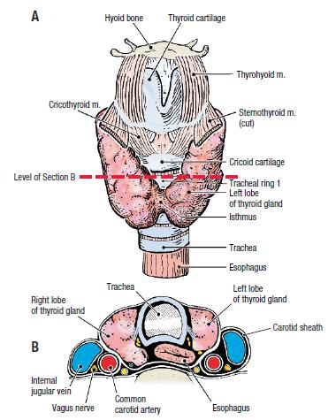
Gambar 1. Anatomi kelenjar tiroid (De Jong & Sjamsuhidajat, 2005).
Terdapat dua macam saraf yang mensarafi laring dengan pita suara (plica vocalis) yaitu
nervus rekurens
dan cabang dari nervus laringeus superior (De Jong & Sjamsuhidajat, 2005).
Vaskularisasi kelenjar tiroid berasal dari empat sumber antara lain arteri karotis superior kanan dan kiri, cabang arteri karotis eksterna kanan dan kiri dan kedua arteri tiroidea inferior kanan dan kiri, cabang arteri brakhialis.

Slide 5
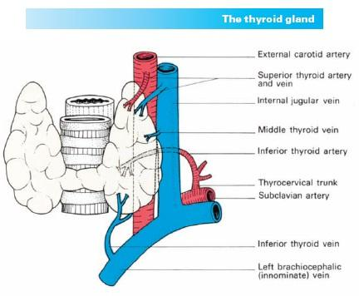
Efek T₃ dan T₄ dapat dikelompokkan menjadi beberapa kategori yaitu : (Sherwood, 2011
Gambar 2. Vaskularisasi kelenjar tiroid (Ellis, 2006).
a) Efek pada laju metabolism
Hormon tiroid meningkatkan laju metabolisme basal tubuh secara keseluruhan. Hormon ini adalah regulator terpenting bagi tingkat konsumsi O₂ dan pengeluaran energi tubuh pada keadaan istirahat.
b) Efek kalorigenik
Peningkatan laju metabolisme menyebabkan peningkatan produksi panas.
c) Efek pada metabolisme perantara
Hormon tiroid memodulasi kecepatan banyak reaksi spesifik yang terlibat dalam metabolisme bahan bakar.

Slide 6
Pembentukan dan Sekresi Hormon Tiroid:
1. Trapping
Proses ini terjadi melalui aktivitas pompa iodida yang terdapat pada bagian basal sel folikel. Dimana dalam keadaan basal, sel tetap berhubungan dengan pompa Na/K tetapi belum dalam keadaan aktif
2. Oksidasi
Sebelum iodida dapat digunakan dalam sintesis hormon, iodida tersebut harus dioksidasi terlebih dahulu menjadi bentuk aktif oleh suatu enzim peroksidase. Bentuk aktif ini adalah iodium.
3. Coupling
Dalam molekul tiroglobulin, monoiodotirosin (MIT) dan diiodotirosin (DIT) yang terbentuk dari proses iodinasi akan saling bergandengan (coupling) sehingga akan membentuk triiodotironin (T3) dan tiroksin (T4).

Slide 7
4. Penimbunan (storage)
Produk yang telah terbentuk melalui proses coupling tersebut kemudian akan disimpan di dalam koloid.
5. Deiodinasi
Proses coupling yang terjadi juga menyisakan ikatan iodotirosin. Residu ini kemudian akan mengalami deiodinasi menjadi tiroglobulin dan residu tirosin serta iodida
6. Proteolisis
TSH yang diproduksi oleh hipofisis anterior akan merangsang pembentukan vesikel yang di dalamnya mengandung tiroglobulin.

Slide 8
Jenis gangguan tiroid :
Hpotiroidisme
Hipertiroidisme
1. HIPOTIROIDISME
Hipertiroidisme adalah nama yang diberikan untuk fungsi kelenjar tiroid yang terlalu aktif, di mana ada terlalu banyak hormon tiroid yang diproduksi di dalam tubuh. Ini berarti fungsi tubuh dan proses metabolisme bekerja lebih cepat dari biasanya.
Penyebab Hipotiroidisme
adalah nodul yang berkembang pada tiroid. Nodul ini mengandung jaringan tiroid tambahan, menyebabkan peningkatan jumlah total hormon tiroid ke dalam darah.

Slide 9
Hipertiroidisme :
Gejala Hipotiroid :
Denyut jantung sangat cepat (lebih dari 100 kali per menit)
Keringat berlebih dari biasanya
Tangan gemetar
Peningkatan frekuensi buang air besar
Pertumbuhan kuku yang sangat cepat
Rambut rontok
Kulit tipis dan halus
Penurunan berat badan meskipun pola makan normal
Cemas, mudah tersinggung
Terjadi gangguan menstruasi
Hipertiroidisme digambarkan sebagai suatu kondisi dimana terjadi kelebihan sekresi hormon tiroid. Tirotoksikosis mengacu pada manivestasi klinis yang terjadi bila jaringan tubuh di stimulasi oleh peningkatan hormon ini. Hipertiroidisme merupakan kelainan endokrin yang dapat di cegah.

Slide 10
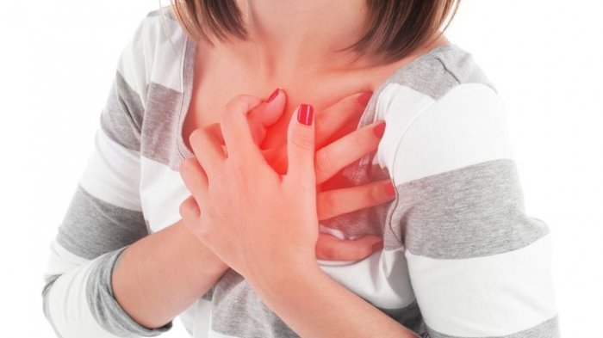
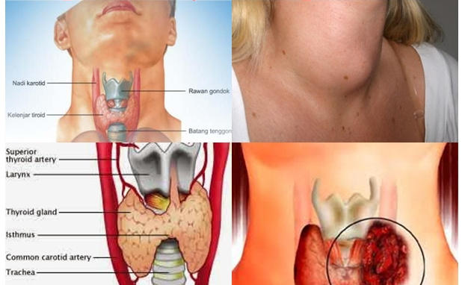
Gejala Hipertiroid :
Mudah lelah
Mengantuk
Kedinginan
Berat badan cenderung bertambah walaupun pola makan wajar dan olah raga teratur
Depresi
Konstipasi
Nyeri otot dan sendi
Kulit kering bersisik
Rambut dan kuku menipis dan rapuh
Penurunan libido
Gangguan menstruasi

Slide 11
JENIS PENYAKIT/GANGGUAN TIROID
Menurut kelainan bentuknya gangguan tiroid dapat dibedakan dalam 2 bentuk :
Difus
Pembesaran kelenjar yang merata, bagian kanan dan kiri kelenjar sama-sama membesar dan disebut struma difusa (tiroid difus).
Nodul
Terdapat benjolan seperti bola, bisa tunggal ( mononodosa )atau banyak ( multinodosa ) bisa padat atau berisi cairan ( kista ) dan bisa berupa tumor jinak/ganas.
Menurut kelainan fungsinya gangguan tiroid dibedakan dalam 3 jenis :
Hipotiroid
Kumpulan manifestasi klinis akibat berkurang atau berhentinya produksi hormon tiroid
Hipertiroid
Disebut juga tirotoksikosis merupakan kumpulan manifestasi kilinis akibat kelebihan hormon tiroid
Eutiroid
Keadaan tiroid yang berbentuk tidak normal tapi fugngsinya normal.

Slide 12
FAKTOR PENYAKIT/GANGGUAN TIROID
Umur
Usia di atas 60 tahun maka semakin berisiko terjadinya hipotiroid atau hipertiroid
Jenis kelamin
Perempuan lebih berisiko terjadinya gangguan tiroid
Genetik
Di antara banyak faktor penyebab autoimunitas terhadap kelenjar tiroid, genetic dianggap merupakan faktor pencetus utama
Merokok
Merokok dapat menyebabkan kekurangan oksigen di otak dan nikotin dalam rokok dapat memacu peningkatan reaksi inflamasi
Stress
Stress juga berkolerasi dengan antibody terhadapa antibodi TSH- reseptor
Riwayat penyakit keluarga yang berhubungan dengan autoimun
Merupakan faktor risiko hiporitoidisme tiroiditis autoimun
Zat kontras yang mengandung iodium
Hipertiroidisme yang terjadi setelah mengalami pencitraan menggunakan zat kontras yang mengandung lodium.
Obat-obatan yang dapat menyebabkan terjadinya penyakit tiroid
Amiodaron, lithium karbonat, aminoglutethimide, interferon alfa, thalidomide , betaroxine, stavudine .
Lingkungan
Kadar iodium dalam air urang.

Slide 13
TANDA DAN GEJALA/GANGGUAN TIROID
Perubahan berat badan kulit Berkeringat Rambut
Kuku Mata

Slide 14
MENGENAL MASALAH INTERNAL
Mengenali perasaan dan emosi sebagai tanda potensial gangguan tiroid adalah penting:
Keletihan berlebihan Kesulitan tidur Konsentrasi lemah Kurang Motivasi Dan kehilangan memory

Slide 15
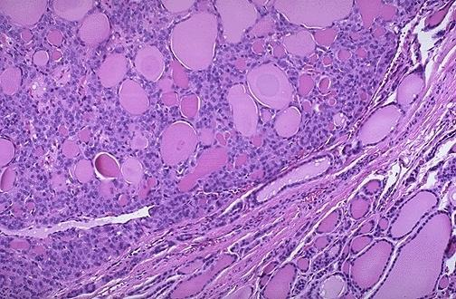
TUMOR JINAK:
Gambaran umum
Adenoma Follikular
Tumor jinak adenoma menunjukkan adanya folikel cell dffirentiation. Adenoma folikular biasanya berupa tumor soliter dan masih memiliki kapsul fibrosa. Beberapa nodul dapat menunjukkan satu atau lebih perbedaan morfologi tetapi biasanya akan sama jika memiliki tipe adenoma yang sama. Morfologinya terdiri atas sel-sel yang homogen, edema, fibrosis, kalsifikasi, pembentukan tulang dan pembentukan kista dapat terjadi. Berbagai pola perubahan sel terjadi pada adenoma folikular.
Folikel adenoma mengandung koloid, tetapi ada variabilitas yang lebih besar dalam ukuran dari normal (Pathology Outlines, 2013).

Slide 16
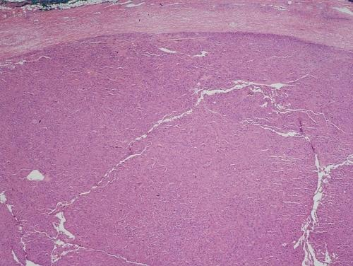
TUMOR JINAK:
Gambaran umum
b. Hurthle cell adenoma dan Teratoma
Neoplasma sel hurthle adalah tumor heterogen yang dapat muncul dengan berbagai aspek klinis. Neoplasma ini berasal dari sel folikel dan terdiri dari sel oncocytic, juga disebut oncocytes. Oncocytes yang mikroskopis ditandai dengan sitoplasma granular yang berlimpah. Studi ultrastruktural telah menunjukkan bahwa granular yang berlimpah ini disebabkan karena banyaknya mitokondria dalam intra
sitoplasmik sel. Sel adenoma hurthle unilateral dapat diobati dengan lobektomi / isthmusectomy (Chao et al, 2005; Bharnabei et al, 2009).
Hurthle sel adenoma pada tiroid (Pathology Outlines, 2013).

Slide 17
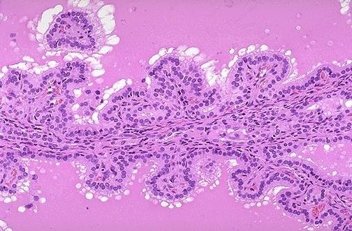
TUMOR JINAK:
Gambaran umum
c. Graves disease
Penyakit Graves adalah gangguan autoimun yang mengarah ke hiperaktifitas dari kelenjar tiroid (hipertiroidisme). Gangguan autoimun adalah suatu kondisi yang terjadi ketika sistem kekebalan tubuh menyerang jaringan sehat. Penyakit Graves adalah penyebab paling umum dari hipertiroid. Hal ini disebabkan oleh respon sistem kekebalan tubuh yang abnormal sehingga menyebabkan kelenjar tiroid menghasilkan terlalu banyak hormon tiroid
Vakuola jelas dan terjadi peningkatan aktivitas epitel untuk menghasilkan hormon tiroid. (Pathology Outlines, 2013).

Slide 18
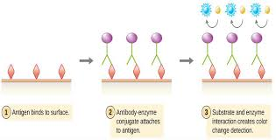
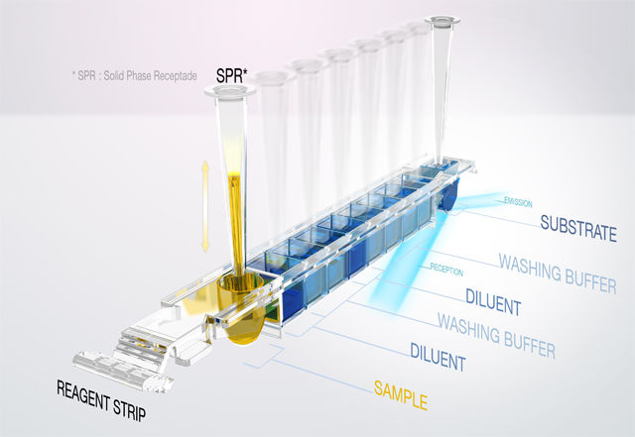
DIAGNOSIS
1. Pemeriksaan laboratorium
Hormon (TSH) tiroid stimulating hormon harus diperiksa pada pasien untuk menentukan orang-orang dengan tirotoksikosis atau hipotiroid. Ketika tingkat TSH normal, aspirasi harus dipertimbangkan. Ketika kadar hormon rendah, diagnosis hipertiroidisme harus dipertimbangkan
Gambar 1 Enzim imunoasai (libretexts 2017)
Gambar 2 Reagen strip dan SPR (biomerieux-diagnostics

Slide 19
Asuhan Keperawatan
1. PENGKAJIAN
Pengumpulan biodata seperti umur, jenis kelamindan tempat tinggal.
Riwayat penyakit dalam keluarga.
Kebiasaan hidup sehari-hari mencakup aktifitas dan mobilitas, pola makan, penggunaan obat-obat tertentu, istirahat dan tidur.
Keluhan klien seperti berat badan turun meskipun napsu makan meningkat, diare, tidak tahan terhadap panas, berkeringat banyak
2. PEMERIKSAAN FISIK
Amati penampilan umum klien, amati wajah klien khususnya kelainan pada mata seperti :
Opthalmopati yang di tandai :
Eksoftalmus : bulbus okuli menonjol keluar
Tanda Stellwag s : mata arang berkedip
Tanda Von Graefes : jika klien melihat kebawah maka palpebra superior sukar atau sama sekali tidak dapat mengikuti bola mata
Tanda mobieve : sukar mengadakan atau menahan konvergensi
Tanda joffroy : tidak dapat mengerutkan dahi jika melihat ke atas
Tanda rosenbagh : tremor palpebra jika mata menutup

Slide 20
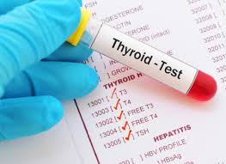
DIAGNOSIS
3. Pengambilan sampel
Tidak perlu persiapan khusus, tidak perlu mengubah pola makan dan aktifitas fisik, hanya saja pasien diminta untuk menghentikan obat-obatan tertentu sampai tes selesai dikerjakan, Ada juga obat-obatan yang tetap diminta untuk diminum karena ingin diketahui pengaruhnya. Bisaanya diukur kadar hormon dari serum yang dipisahkan dari spesimen darah vena, namun bisa pula digunakan plasma EDTA atau heparin. Bila tidak segera diperiksa, serum sebaiknya disimpan pada suhu 2-8 oC untuk 3-5 hari, bila dibekukan akan stabil sampai ± 30 hari. Sebaiknya serum tidak hemolisis atau lipemik (Suryaatmadja 2010)

Slide 21
4. INTERVENSI KEPERAWATAN
Batasi aktivitas, hindarkan aktivitas yang melelahkan
Posisi tidur setengah duduk dengan kepala ekstensi bila diperlukan
Kolaborasi pemberian obat-obatan
Bila dengan konservatif gejala tidak hilang, kolaborasi tindakan operatif
Bantu aktivitas klien di tempat tidur
Observasi keadaan klien secara teratur
Diagnosa keperawatan yang utama dijumpai pada klien dengan hipertiroidisme adalah
:
1. Penurunan curah jantung yang berhubungan dengan penurunan waktu pengisian diastolik sebagai akibat peningkatan frekwensi jantung
2. Perubahan nutrisi : kurang dari kebutuhan tubuh yang berhubungan dengan efek hiperkatabolisme
3. Perubahan persepsi sensoris (penglihatan) yang berhubungan dengan ganggua perpindahan impuls sensoris akibat ofthalmopati

